Slide 1
Vodní plochy jako významný krajinný prvek z pohledu práva
Ivana Průchová

Slide 2
Vodní plochy
Pozemky s výskytem vod - katastr nemovitostí
Pozemek, na němž je
Koryto vodního toku
přirozené (tok přirozený)
upravené (tok přirozený)
umělé (tok umělý)
průplav, kanál
Vodní nádrž
Přírodní (nádž přírodní)
jezero
přírodní deprese naplněná vodou
Umělá
velká vodní nádrž vytvořená přehradou
malá vodní nádrž
rybník
nádrž vytvořená zatopením vytěžených ploch
Zamokřená plocha
Zemský povrch trvale nebo po převážnou část roku rozbředlý
močál
mokřad
bažina
Pozn. mokřady
i v jiných kategoriích nádrží (rybníky)

Slide 3
Vodní toky

Slide 4
Přírodní jezera

Slide 5
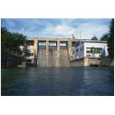
Přehrady

Slide 6
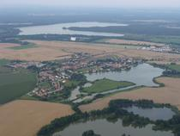
Rybníky

Slide 7
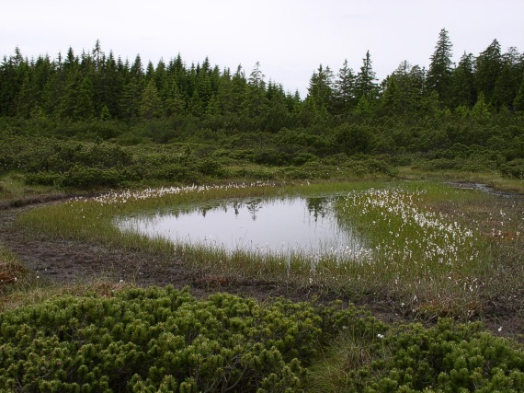
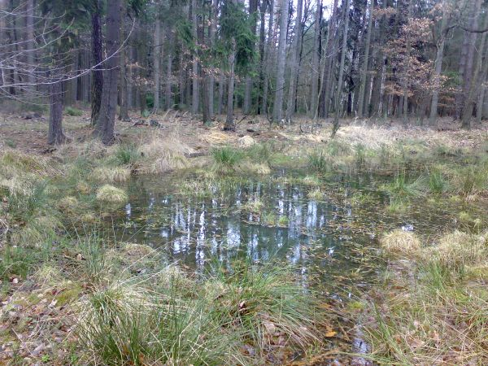
Zamokřené plochy
Bažina, močál, mokřad

Slide 8
Prameny základní východiska
ČR
vodní zákon
zákon o ochraně přírody a krajiny
zákon o rybářství
stavební zákon
zákon o pozemkových úpravách
lesní zákon
katastrální zákon
OZ
prováděcí předpisy k nim

Slide 9
VKP obecná východiska s využitelností i pro vodní plochy
VKP
legální definice
klasifikace
dle právního statusu
ex lege
registrované
dle původu
přírodní
umělé
dle výskytu v krajině
existující
budoucí

Slide 10
Rybník
Rybník
pojem rybníka
polyfunkčnost rybníků jako umělých vodních ploch
rybník jako VKP
uměle vytvořený VKP
ex lege VKP
dle existence
existující
„legální“ - vybudovaný v souladu s právními předpisy
„nelegální“ – vybudovaný v rozporu s právními předpisy
Vztah
VKP – krajinný ráz – ÚSES – status v rámci zvláště chráněné přírody -

Slide 11
Rybník
nástroje ochrany před nedovolenými zásahy
při běžném hospodaření a využívání existujících rybníků
při předpokládaných zásazích
přímo do rybníka jako vodního díla
např.
porosty
hráze
odbahňování
Při aktivitách v blízkosti rybníka
při odstraňování rybníka
legálně vybudovaného
nelegálně vybudovaného
budoucí – nově budované rybníky

Slide 12
Rybník jako VKP a vztah k dalším objektům ochrany přírody
VKP a vztah:
Krajinný ráz
Územní systémy ekologické stability
Zvláště chráněná území
Výskyt zvláště chráněných druhů rostlin a živočichů
Judikatura NSS:
zejména VKP a krajinný ráz

Slide 13
„Osudy“ nelegálních rybníků na příkladu rybníku Rozkoš na Znojemsku a rybníčku u obce Meziříčko , okres Třebíč
Společné znaky:
nelegální původ
dluhodobost přítomnosti v území
majetkoprávní problémy
status VKP ex lege

Slide 14
Rybníček v obci Rozkoš, Znojemsko

Slide 15
Rybníček v obci Rozkoš, Znojemsko
nelegálně vybudovaný rybník
spor o jeho zachování
obec x vlastník pozemků
majetkoprávní otázky
veřejnoprávní aspekty
nepovolené vodní dílo
VKP ex lege
Média:http://www.ceskatelevize.cz/zpravodajstvi-brno/zpravy/179134-kvuli-hastereni-mezi-obci-a-zemedelcem-muze-zaniknout-rybnik/

Slide 16
Rybníček u mlýna – Meziříčko, okres Třebíč

Slide 17
Rybníček na samotě u mlýna v k.ú. Meziříčko u Moravské Třebové

Slide 18
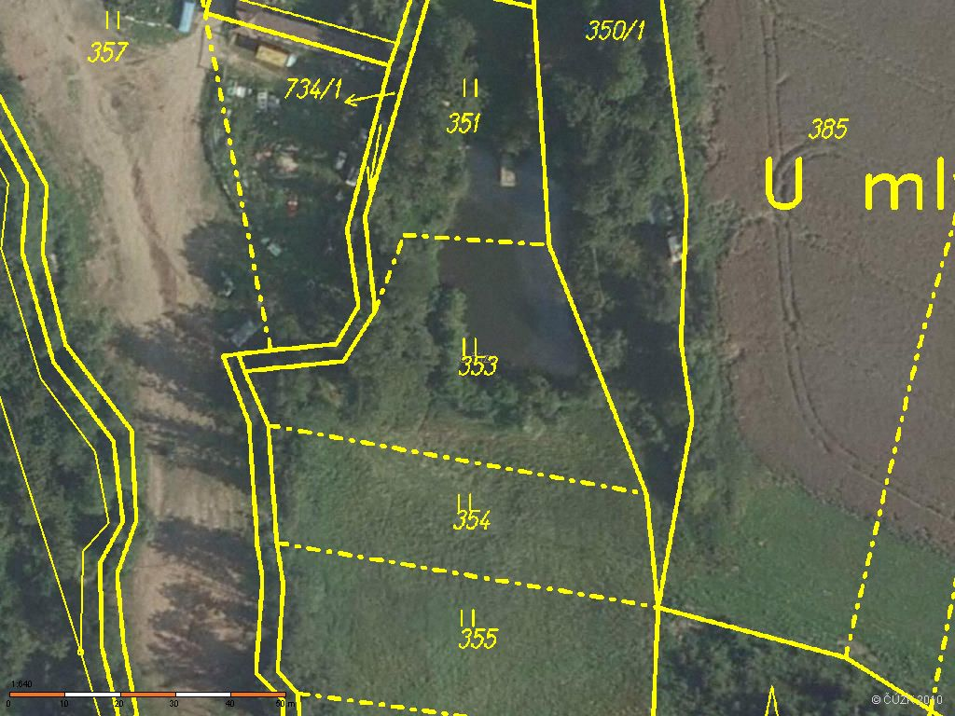
p.č.350/1, p.č. 350 k.ú. Meziříčko u MB – vlastník FO
P.č.353 k.ú. Meziříčko u MB - vlastník obec

Slide 19
Rybníček u mlýna – Meziříčko, okres Třebíč
nelegálně vybudovaný rybník
spor o jeho zachování
obec x versus stavebník
majetkoprávní otázky
veřejnoprávní aspekty
nepovolená stavba rybníka jako VKP
petice

Slide 20
Rybníček u mlýna – Meziříčko, okres Třebíč
nelegálně vybudovaný rybník
spor o jeho zachování
obec x versus stavebník
majetkoprávní otázky
veřejnoprávní aspekty
nepovolená stavba rybníka jako VKP

Slide 21
Diskuse
Otázky
Závěry
Děkuji za pozornost

